Slide 1

压缩处理
后盾网 人人做后盾
www.houdunwang.com
后盾网 2011-2014 v3.0

Slide 2
压缩与打包
压缩使用比较广泛，当文件很大时，我们可以通过压缩减少体积，在进行多个文件复制时，也可以通过压缩将多个文件合并为一个文件方便复制操作。

Slide 3
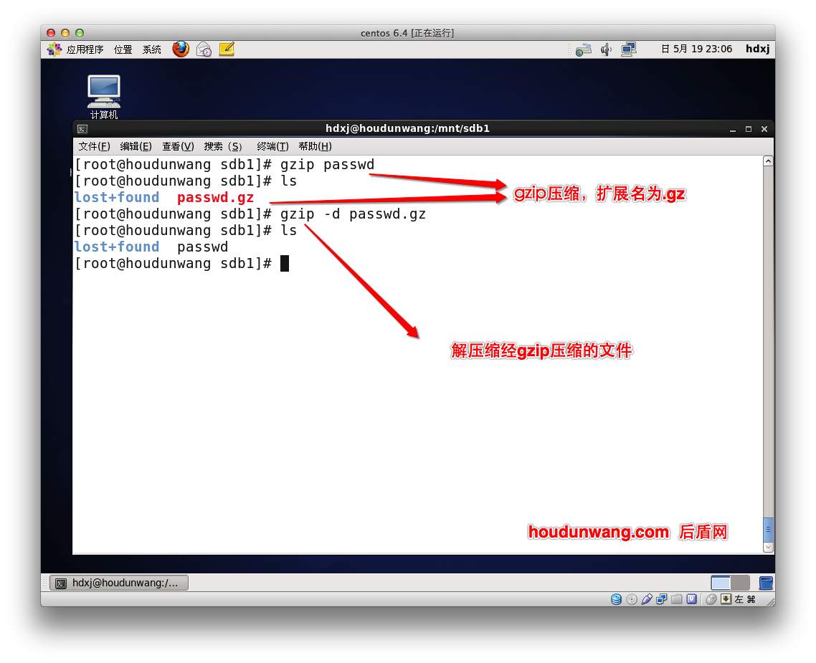
gzip
Houdunwang.com

Slide 4
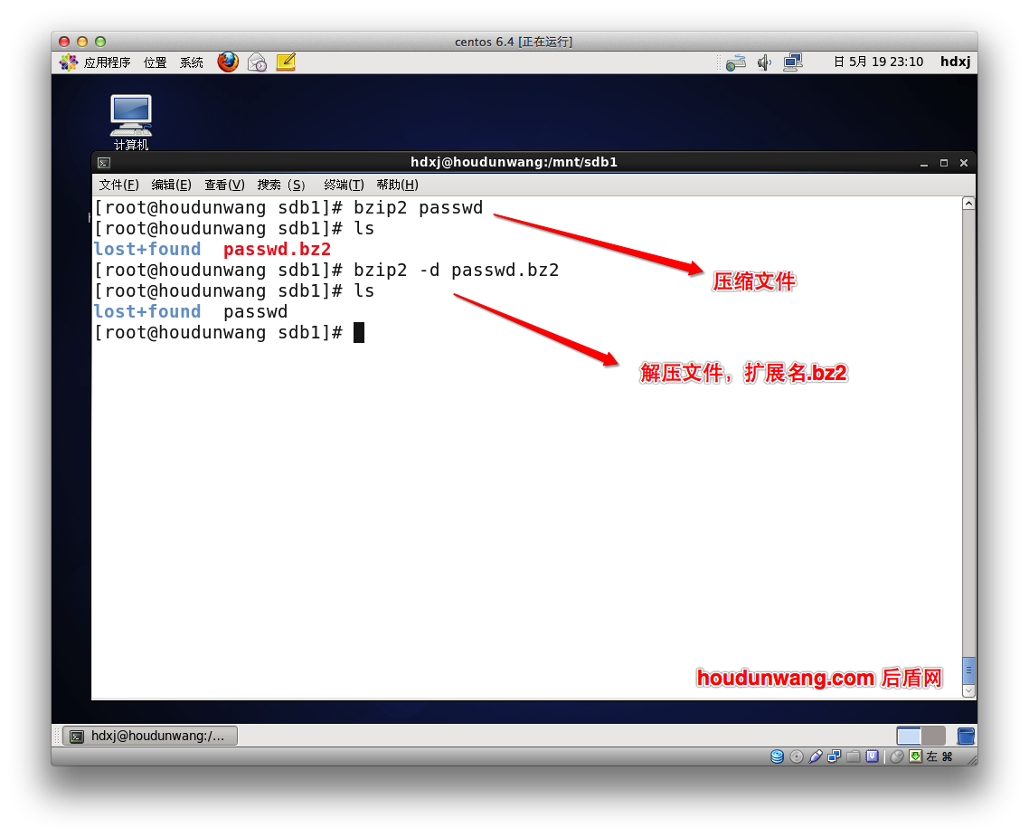
bzip2（比gzip压缩比高
Houdunwang.com

Slide 5
tar压缩打包
以上压缩命令都对单个文件压缩，不具有打包功能（类似window中的打包成.rar)，所以压缩需要结合tar打包命令一起使用
  使用gzip压缩并打包 tar zcvf ~hdxj/hdxj.tar.gz ～hdxj
  使用bzip2压缩并打包 tar jcvf ~hdxj/hdxj.tar.bz2 ~hdxj
说明：
  以gzip方式压缩 -z
  以bzip2方式压缩 -j
  显示打包过程 -v
  新建打包文件 -c
  解包 -x

